Slide 1
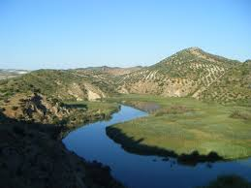
ΦΥΣΙΚΕΣ ΠΡΟΣΤΑΤΕΥΟΜΕΝΕΣ ΠΕΡΙΟΧΕΣ ΟΙ ΕΘΝΙΚΟΙ ΔΡΥΜΟΙ ΤΗΣ ΕΛΛΑΔΑΣ

Slide 2
ΦΥΣΙΚΕΣ ΠΡΟΣΤΑΤΕΥΟΜΕΝΕΣ ΠΕΡΙΟΧΕΣ
ΟΡΙΣΜΟΣ: Φυσικές προστατευόμενες περιοχές είναι χερσαίες ή υδάτινες εκτάσεις με ιδιαίτερα οικολογικά χαρακτηριστικά(αυτοφυή χλωρίδα, άγρια πανίδα κτλ) που προστατεύονται νομοθετικά, έχουν ειδικό καθεστώς διαχείρισης και έχουν ως κύριο σκοπό τη διατήρηση των ιδιαίτερων αξιών τους για την παρούσα και τις μελλοντικές γενιές, καθώς και την εξυπηρέτηση σύγχρονων κοινωνικών αναγκών

Slide 3
ΚΡΙΤΗΡΙΑ ΕΠΙΛΟΓΗΣ ΠΡΟΣΤΑΤΕΥΟΜΕΝΩΝ ΠΕΡΙΟΧΩΝ
Το μέγεθος μιας περιοχής
Η φυσικότητα σε σχέση με την επέμβαση του ανθρώπου
Η σπανιότητα
Η ευαισθησία
Η ύπαρξη Γενετικών αξιών
Τα αρχαιολογικά και ιστορικά στοιχεία
Η μέχρι τώρα διαχείριση
Το ιδιαίτερο κάλος

Slide 4
ΛΕΙΤΟΥΡΓΙΕΣ ΚΑΙ ΣΚΟΠΟΙ ΤΩΝ Π.Φ.Π(ΠΡΟΣΤΑΤΕΥΟΜΕΝΕΣ ΦΥΣΙΚΕΣ ΠΕΡΙΟΧΕΣ)
H προστασία της φύσης
H επιστημονική έρευνα
H πληροφόρηση και εκπαίδευση του κοινού
H διάσωση της πολιτιστικής κληρονομιάς
H αναψυχή

Slide 5
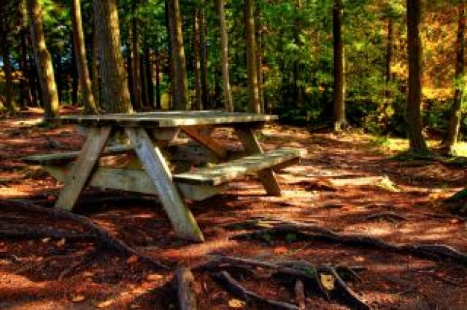

Slide 6
ΔΙΑΧΕΙΡΙΣΗ Π.Φ.Π
Είναι μια σειρά από ειδικά μέτρα και επεμβάσεις με στόχο τη διατήρηση της φυσικής περιοχής
Το σημαντικότερο στη διαχείριση Π.Φ.Π είναι η ύπαρξη ειδικής νομοθεσίας

Slide 7
ΚΑΤΗΓΟΡΙΕΣ Π.Φ.Π
Στην Ελλάδα οι κατηγορίες προστατευόμενων περιοχών, σύμφωνα με την υφιστάμενη Εθνική νομοθεσία είναι οι ακόλουθες:
Εθνικοί Δρυμοί (Ν. 996/71)
Εθνικά Πάρκα (Ν. 1650/86)
Αισθητικά Δάση (Ν. 996/71)
Διατηρητέα Μνημεία της Φύσης (Ν. 996/71)
Καταφύγια Άγριας Ζωής (Ν. 177/75, όπως αυτός τροποποιήθηκε από τον Ν. 2637/98)
Ελεγχόμενες κυνηγετικές περιοχές (Ν. 177/75, όπως αυτός τροποποιήθηκε από τον Ν. 2637/98)
Εκτροφεία θηραμάτων (Ν. 177/75, όπως αυτός τροποποιήθηκε από τον Ν. 2637/98)
Περιοχές Προστασίας της Φύσης (Ν. 1650/86)
Περιοχές Απόλυτης Προστασίας της Φύσης (Ν. 1650/86)
Προστατευτικά Δάση (Ν. Δ 86/1969, όπως ισχύει)
Προστατευόμενοι Φυσικοί Σχηματισμοί και Τοπία (Ν. 1650/86)
Περιοχές Οικοανάπτυξης (Ν. 1650/86)

Slide 8
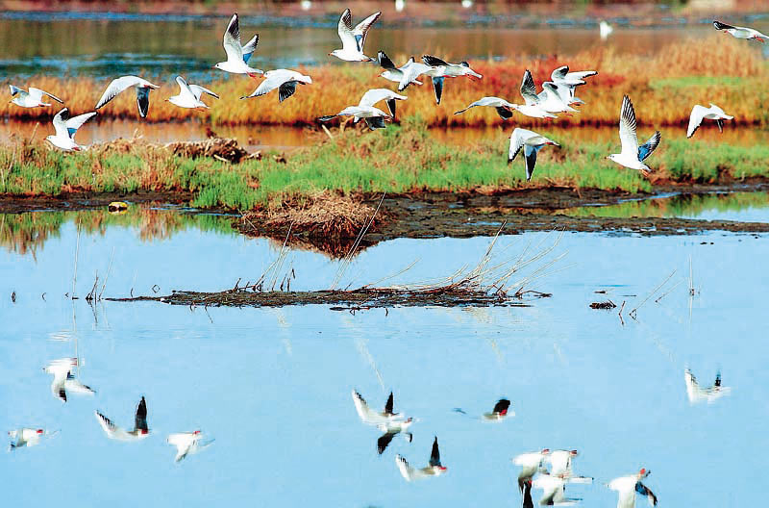
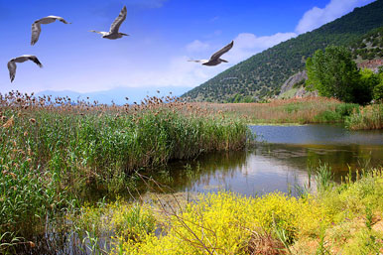
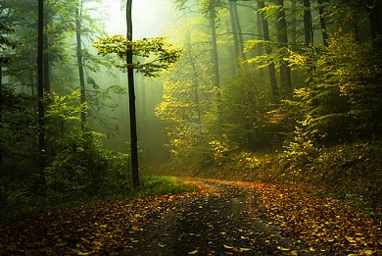
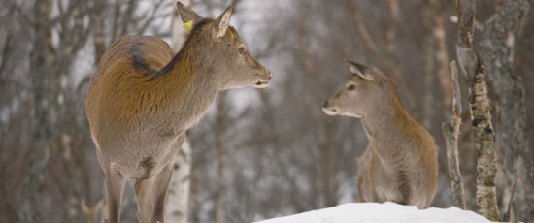

Slide 9
ΕΘΝΙΚΟΙ ΔΡΥΜΟΙ ΤΗΣ ΕΛΛΑΔΑΣ
Η Ελλάδα είναι η πρώτη χώρα στην Ευρώπη η οποία απέκτησε Εθνικό δρυμό το 1938 όπου ιδρύθηκαν Εθνικοί δρυμοί στον Όλυμπο και τον Παρνασσό
Συνολικά η Ελλάδα διαθέτει 10 Εθνικούς δρυμούς έκτασης 840.000 στρεμμάτων που ξεχωρίζει ο καθένας για τα δικά του στοιχεία

Slide 10
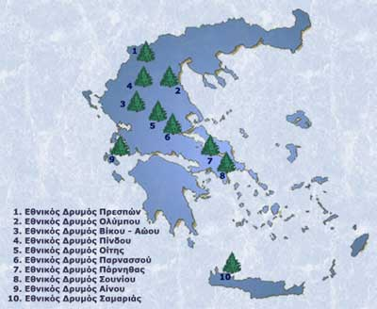

Slide 11
1.ΕΘΝΙΚΟΣ ΔΡΥΜΟΣ ΟΛΥΜΠΟΥ
Έτος ίδρυσης:1938(ο παλαιότερος Εθνικός δρυμός(Ε.Δ) της Ελλάδος)
Βρίσκεται: Στο Ν. Πιερίας στο ομώνυμο βουνό
Λόγοι ίδρυσης: α)Παγκόσμια φυσική κληρονομιά με πάνω από 1700 φυτικά είδη ενδημικά ή σπάνια
β)Μυθολογικής και ιστορικής σημασίας –καμάρι των ορειβατών

Slide 12
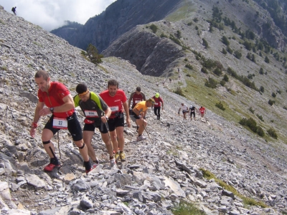

Slide 13
2.ΕΘΝΙΚΟΣ ΔΡΥΜΟΣ ΠΑΡΝΑΣΣΟΥ
Έτος ίδρυσης: 1938
Βρίσκεται: Στα όρια του Ν. Φωκίδας και Βοιωτίας στο ομώνυμο βουνό
Λόγοι ίδρυσης:
Ενδιαφέροντες γεωλογικοί σχηματισμοί, σπάνια φυτικά είδη και αξιόλογη πανίδα
Στην περιφερειακή ζώνη αξιόλογοι αρχαιολογικοί χώροι και χιονοδρομικά κέντρα

Slide 14
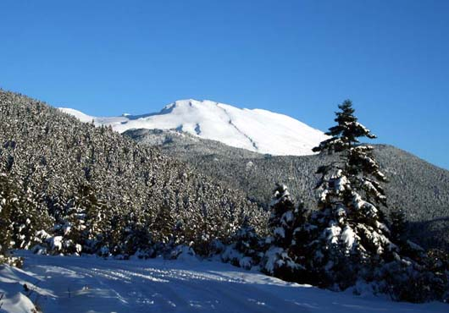

Slide 15
3.ΕΘΝΙΚΟΣ ΔΡΥΜΟΣ ΠΑΡΝΗΘΑΣ
Έτος ίδρυσης:1961
Βρίσκεται: Λίγα χλμ μακριά των Β. προαστίων της Αθήνας στο ομώνυμο βουνό
Λόγοι ίδρυσης: Άγρια χλωρίδα και πανίδα και ελατοσκέπαστα τοπία. Σήμερα έχουν γίνει πολλές καταστροφικές επεμβάσεις

Slide 16
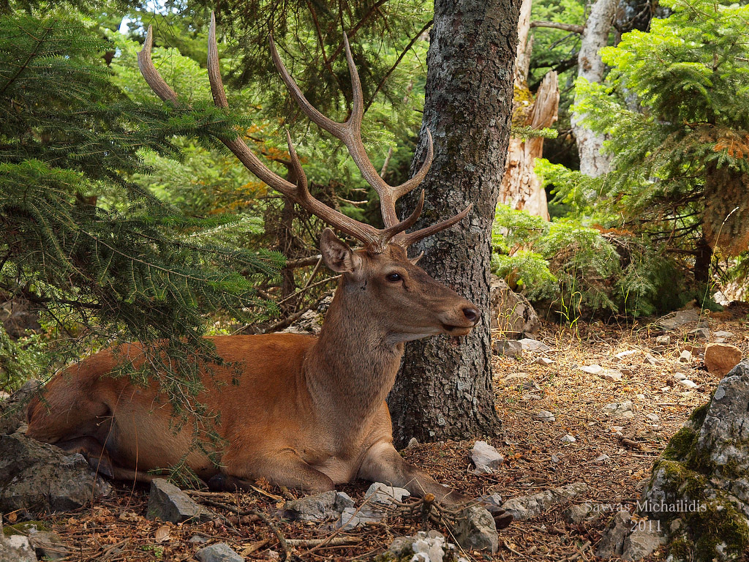

Slide 17
4.ΕΘΝΙΚΟΣ ΔΡΥΜΟΣ ΑΙΝΟΥ
Έτος ίδρυσης: 1962
Βρίσκεται: Στην Κεφαλλονιά κοντά στο Αργοστόλι και στη Σάμη
Λόγοι ίδρυσης:
Η προστασία της καθαριότητας της ντόπιας ελάτης από υβριδισμούς
Η προστασία ενός από τους ωραιότερους θαμνώνες της Ελλάδας στο Ρούδι(πουρνάρια, χρυσόξυλο, θυμάρι με αναρριχώμενα κα)

Slide 18
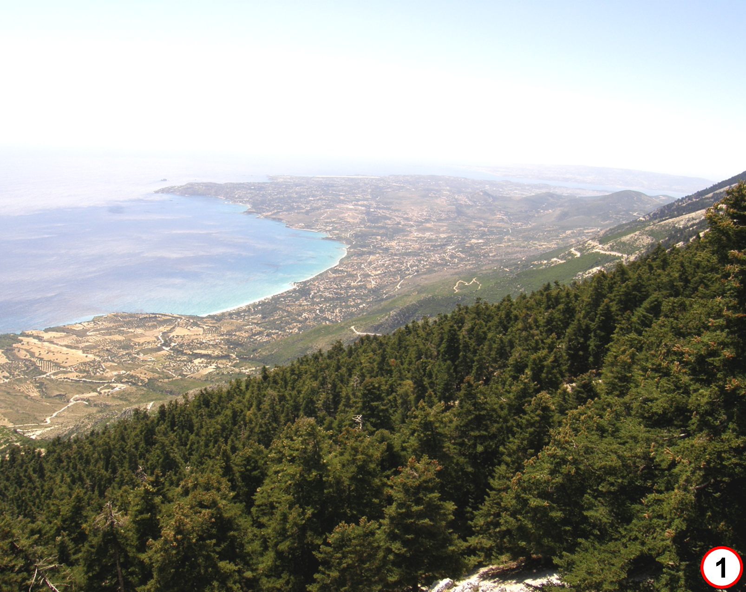

Slide 19
5.ΕΘΝΙΚΟΣ ΔΡΥΜΟΣ ΣΑΜΑΡΙΑΣ
Έτος ίδρυσης: 1962
Βρίσκεται: Στα Λευκά Όρη της Κρήτης στο Ν. Χανίων
Λόγοι ίδρυσης:
Μορφολογία της περιοχής (Βαθειές χαράδρες,ρέματα)
Πλούσια δάση από κυπαρίσι, πεύκο, πρίνο και αλλα είδη
Ο μοναδικός στον κόσμο Κρητικός αίγαγρος ή κρι-κρι

Slide 20
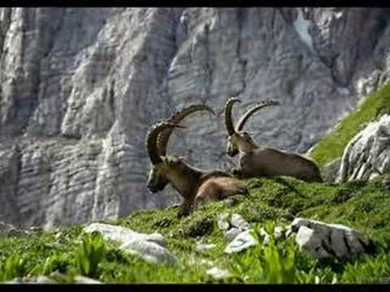

Slide 21
6.ΕΘΝΙΚΟΣ ΔΡΥΜΟΣ ΟΙΤΗΣ
Έτος ίδρυσης: 1966
Βρίσκεται: Στο Ν. Φθιώτιδας απέναντι από τη Λαμία στο ομώνυμο βουνό
Λόγοι ίδρυσης:
Σημαντικός βιότοπος για πολλά φυτικά και ζωικά είδη
Συνδέεται με τη μυθολογία (Ηρακλής)

Slide 22
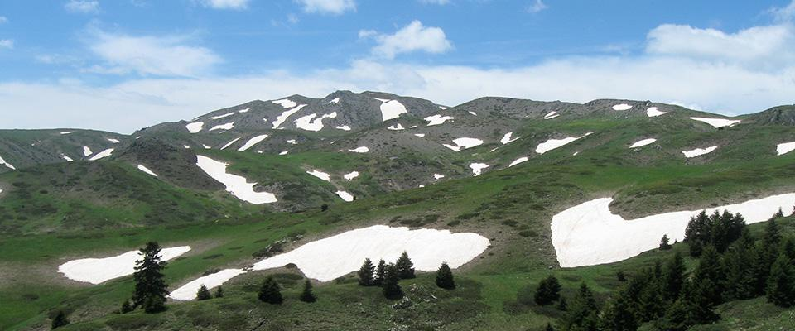

Slide 23
7. ΕΘΝΙΚΟΣ ΔΡΥΜΟΣ ΠΙΝΔΟΥ
Έτος ίδρυσης: 1966
Βρίσκεται: Στα όρια των Ν. Γρεβενών και Ιωαννίνων (περιοχή Μετσόβου) κοντά στα χωριά Κρανιά , Περιβόλι και Βωβούσα
Λόγοι ίδρυσης:
Δασική έκταση με εναλασσόμενη τοπογραφία και αξιόλογη πανίδα και χλωρίδα
Βιότοπος της καφετιάς αρκούδας της Πίνδου

Slide 24
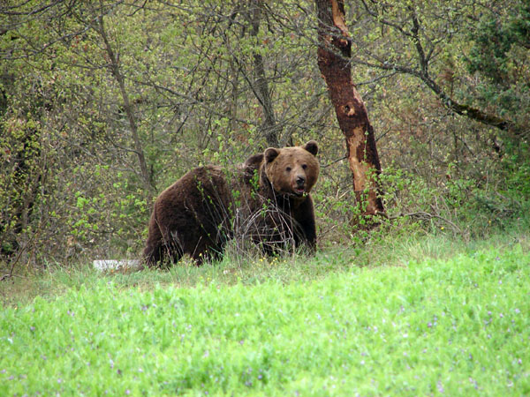

Slide 25
8. ΕΘΝΙΚΟΣ ΔΡΥΜΟΣ ΒΙΚΟΥ-ΑΩΟΥ
Έτος ίδρυσης: 1973
Βρίσκεται: Στο Ν. Ιωαννίνων κοντά στα χωριά Μονοδένδρι, Αρίστη, Πάπιγκο του Ζαγορίου και στη Κόνιτσα
Λόγοι ίδρυσης:
Ύπαρξη εντυπωσιακών κάθετων γεωλογικών σχηματισμών, πλούσια βλάστηση, απόκρημνα βραχώδη στενά, Αλπικές περιοχές, σπηλιές, λίμνες κα
Πλούσια πανίδα από σπάνια αρπακτικά και μεγάλα θηλαστικά

Slide 26
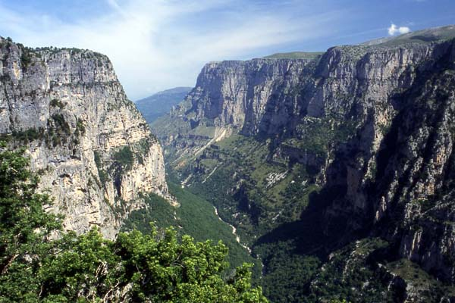

Slide 27
9. ΕΘΝΙΚΟΣ ΔΡΥΜΟΣ ΠΡΕΣΠΩΝ
Έτος ίδρυσης: 1974
Βρίσκεται: Στο ΒΔ άκρο του Ν. Φλώρινας στο ελληνικό τμήμα των λιμνών Μικρή και Μεγάλη Πρέσπα
Λόγοι ίδρυσης:
Υγρότοπος διεθνούς σημασίας με σπάνια ορνιθοπανίδα και οικοσυστήματα

Slide 28
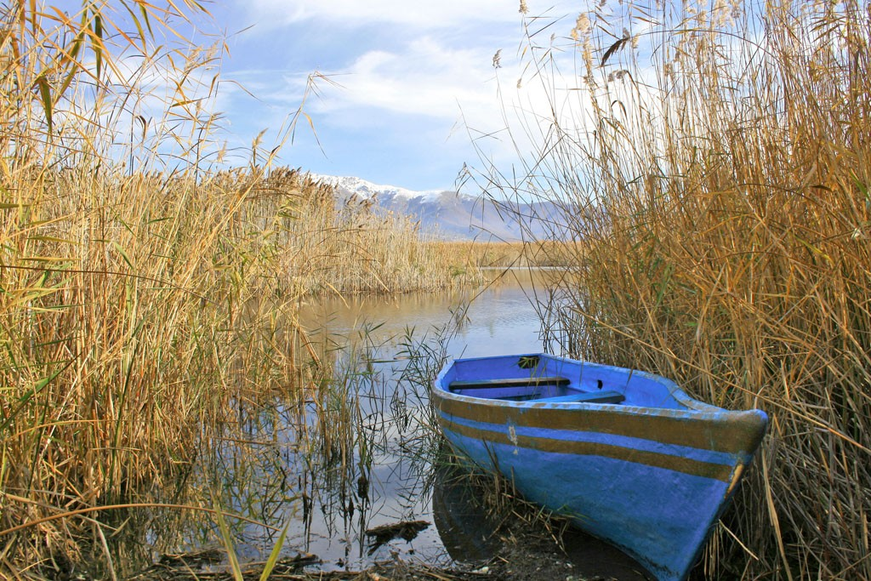

Slide 29
10.ΕΘΝΙΚΟΣ ΔΡΥΜΟΣ ΣΟΥΝΙΟΥ
Έτος ίδρυσης: 1974
Βρίσκεται: Στο ΝΑ άκρο του Ν. Αττικής
Λόγοι ίδρυσης:
Περιοχή με μεγάλο ενδιαφέρον από πλευράς αναψυχής
Αξιόλογα ιστορικά, γεωλογικά και παλαιοντολογικά ευρήματα
Καλύπτεται από δάση και μεμονωμένα δέντρα, θαμνώνες και γυμνές εκτάσεις (το φυσικό τοπίο αλλοιώθηκε μετά από μεγάλη πυρκαγιά το 1985)

Slide 30
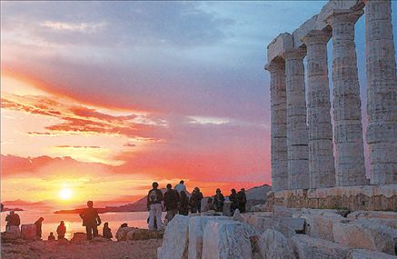

Slide 31
ΕΥΧΑΡΙΣΤΩ!

